Slide 1
▪ Игры на обучающих подносах «Идеи на подносах»
МБДОУ « Детский сад №5 г. Беслана»
Воспитатели: ДзугаеваА.Д., Пухова З.П

Slide 2
«Почему бы не использовать для индивидуального обучения и развития детей подносы, находящиеся всегда под рукой?» Наверное, так рассуждала педагог Мария Монтессори, раскладывая на подносах в качестве задания для детей композиции из предметов.

Slide 3
Почему обязательно нужно использовать поднос? Использование подносов позволяет более четко обозначить ребёнку пространственные рамки для выполнения задания. Кроме того, с помощью подноса можно легко переносить своё «рабочее место» На подносе хорошо видны результаты труда и что можно потом поставить на полку.

Slide 4
Выполняя игровые задания, дети развивают мелкую моторику, глазомер, конструктивное и творческое мышление, экспериментируют и открывают для себя окружающий мир. И что важно, делают это с удовольствием и интересом. В каждом случае можно изменить задание, чтобы повысить его уровень сложности.

Slide 5
Игры на обучающих подносах — замечательная идея для детского исследования и проведения экспериментов. Важно, чтобы ребенок учился легко и непринужденно, не замечая того, что учится. С этой целью мы решили попробовать технологию обучающих подносов. Каждый дидактический материал, представленный на подносе, используется для решения прямых и косвенных задач.

Slide 6
Основные принципы работы
с играми на подносах
• Требуются ли дополнительные объяснения для
задания или оно само по себе понятно ребёнку?
• Достаточно ли наглядно расположение
предметов на подносе?
• Есть ли на подносе ячейки или же материалы
предлагаются в отдельных чашечках?
• Понятно ли, почему предложены именно эти
материалы или предметы для выполнения задания?
• Побуждают ли расположенные предметы на
подносе к конкретным действиям ребёнка с ними?

Slide 7
Как подготовить задания
• Что ребенок должен усвоить?
• Какие способности и навыки ребенку необходимы?
• Для какой цели задание?
• Какие материалы необходимы?
• Как можно изменить задание по уровню сложности?

Slide 8
Развивающие и стимулирующие задания - это
• Понятность - задание должно быть ясным и понятным без дополнительных объяснений.
• Наглядность и порядок - разделение подноса на ячейки (специальные емкости), позволяет сделать задание наглядным и понятным.
• Пространство для творчества – возможность исследовать предложенные предметы, опираясь на собственные идеи и представления.
• Порядок во всем и все необходимое рядом - четкое обозначение пространственных рамок (рабочее место) для выполнения задания.

Slide 9
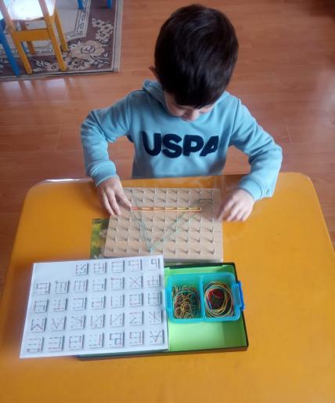
Подносы можно использовать с детьми разного возраста.

Slide 10
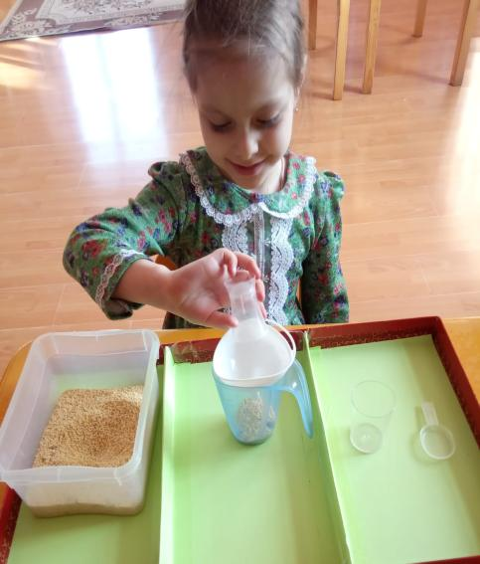
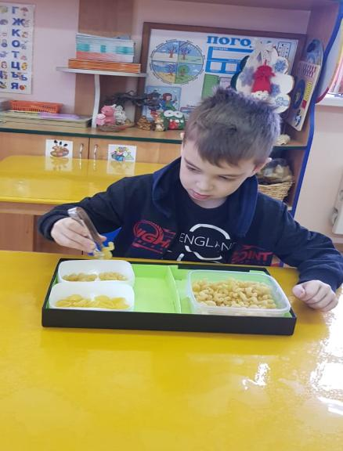
Для экспериментов

Slide 12
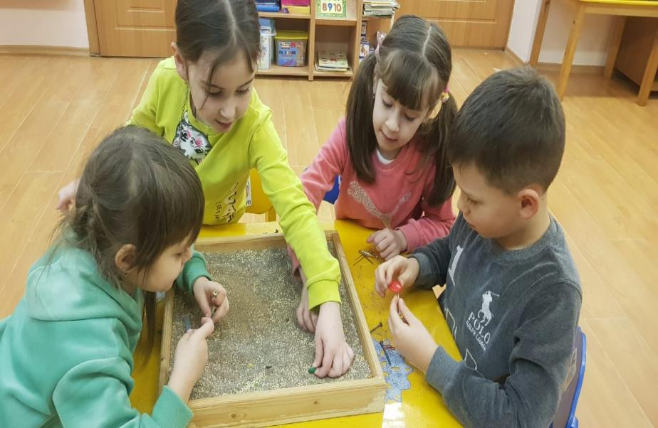

Slide 13
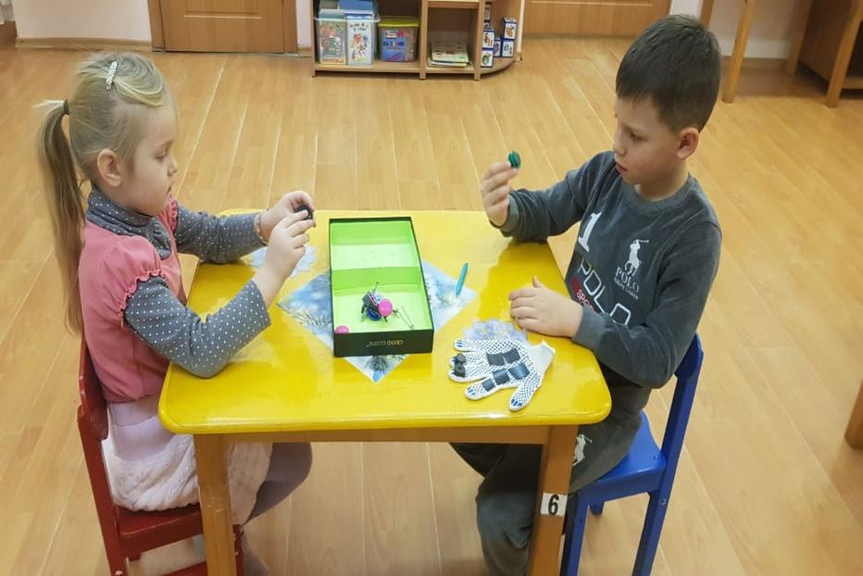

Slide 14
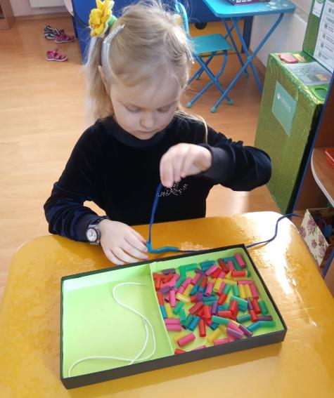
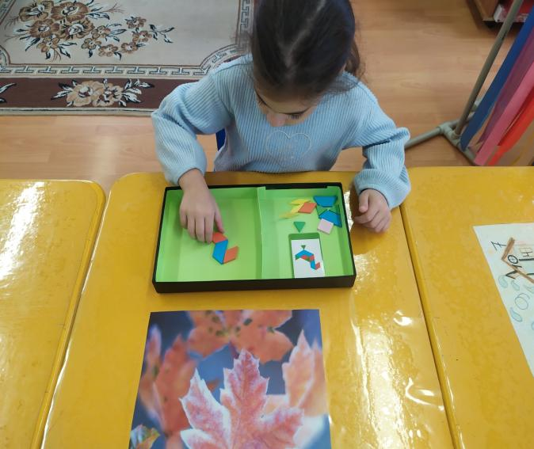
Для игр

Slide 15
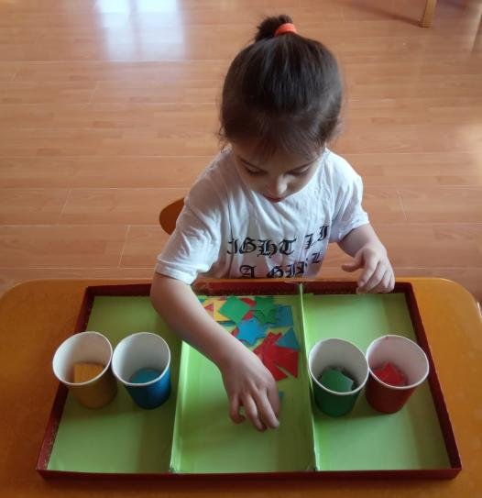
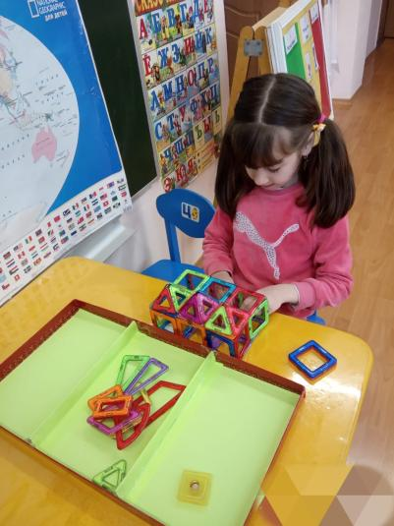
Для занятий

Slide 16
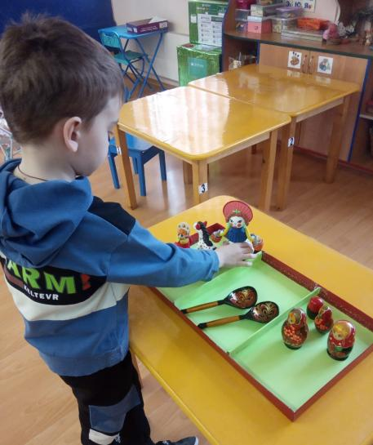
Для классификации предметов

Slide 17
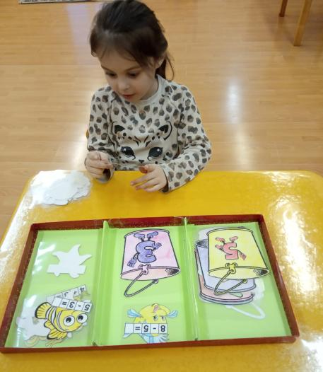
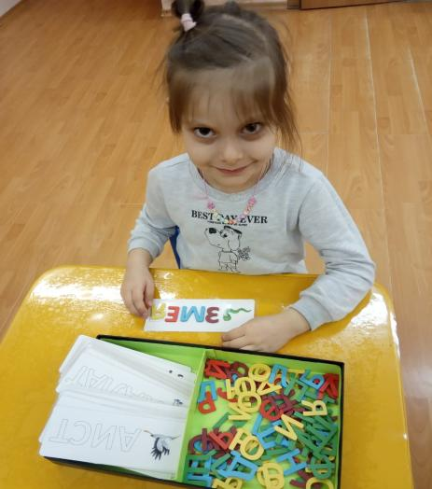
Для индивидуальной работы

Slide 18
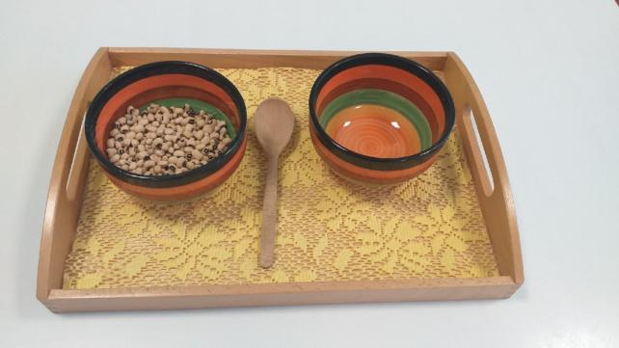
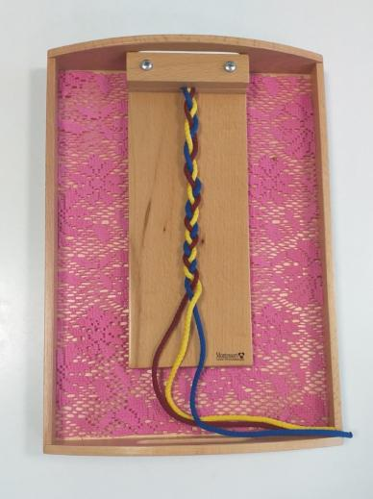
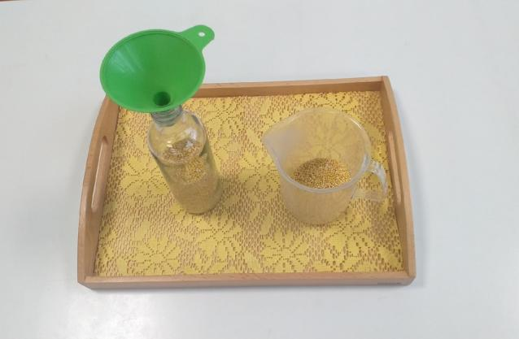
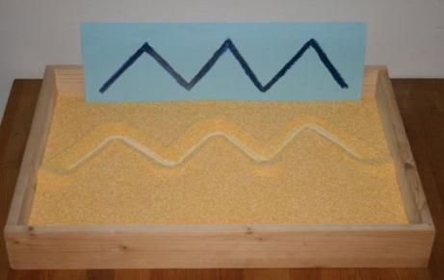

Slide 19
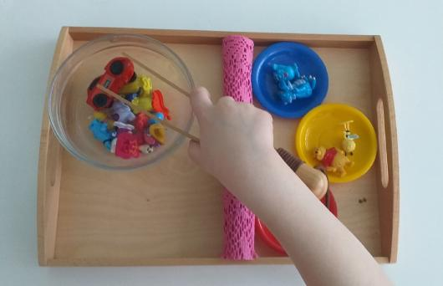
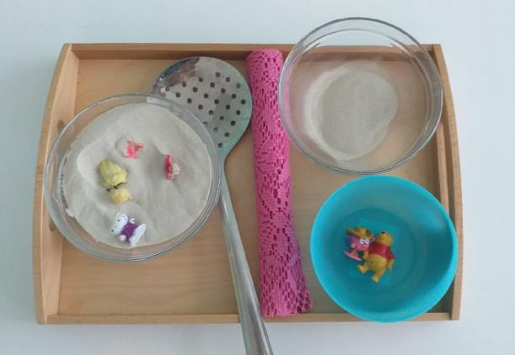

Slide 20
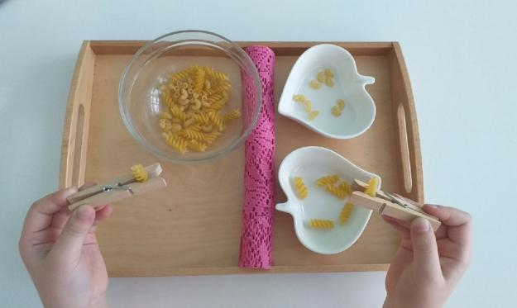
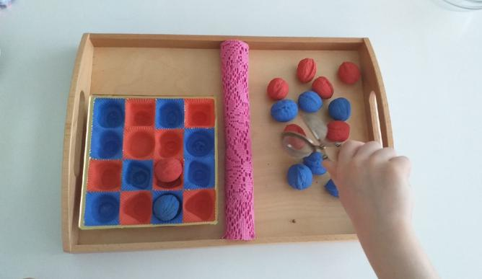

Slide 21
Выполняя игровые задания, дети развивают мелкую моторику, глазомер, конструктивное и творческое мышление, экспериментируют и открывают для себя окружающий мир. И что важно, делают это с удовольствием и интересом.
.

Slide 22
Для подносов обязательно нужно отдельное место хранения. Некоторые подносы малыши могут брать в течение дня самостоятельно, поэтому их следует поставить на низкую, доступную для детей полку. Поблизости от нее должен находиться стол , на котором дети смогли бы работать с подносами.
.

Slide 23
Рефлексия
• Какая из предложенных игр вам понравилась и почему?
• Считаете ли вы целесообразным применение предложенных вам игр в своей работе и почему?
• Какие игры вы могли бы предложить из своей практики по данной теме?

